Slide 1
TIẾNG VIỆT 1
Tập 1
Tuần 17
Bài 90: uông – uôc

Slide 2
uông
uôc

Slide 4
1. Làm quen
uông
chuông
uông
ch
uông
chờ - uông - chuông
uô
ng
chuông
uông
chuông
uô - ngờ - uông

Slide 6
uôc
đuốc
đ
uốc
uôc
đờ - uôc - đuôc - sắc - đuốc
uô
c
uốc
đuốc
đuốc
uô - cờ - uốc

Slide 7
chuông
uôc
đuốc
uông

Slide 8
So sánh
uôc
uông
uô
uô

Slide 9
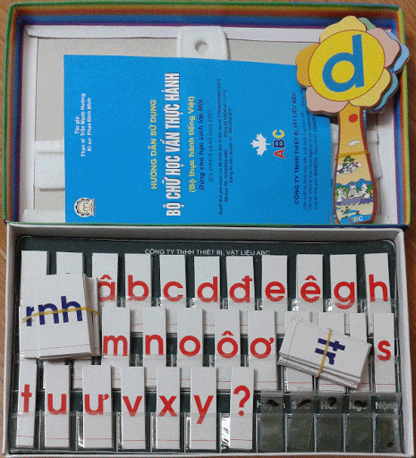
Cài bảng cài
uông
uôc
chuông
đuốc

Slide 10
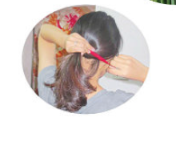
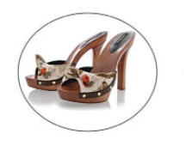

Slide 11
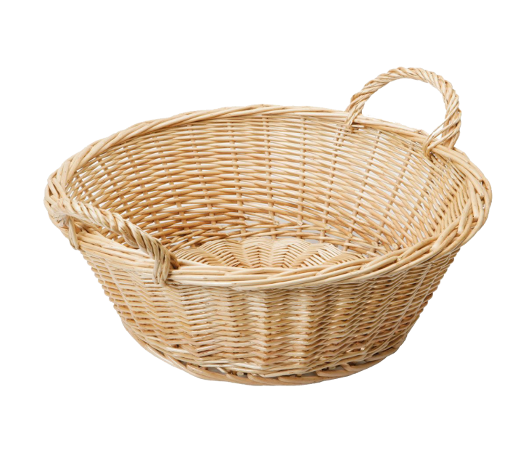
2. Xếp hoa vào hai giỏ
xuồng
thuốc
luồng
guốc
buộc
buồng
uông
uôc

Slide 12
Em nhìn thấy gì trong bức tranh?

Slide 13
Đọc nối tiếp
1
2
3
4
5
6
7
8
9

Slide 15
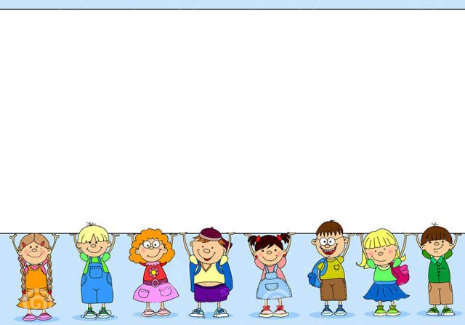
Luyện đọc từ ngữ
lẩn thẩn
chim cuốc
biến mất
trần gian
gật gù
ngụp lặn
ưỡn ngực
sà xuống
ướt nhẹp
run cầm cập

Slide 16
Đọc câu

Slide 17
Luyện tập

Slide 18
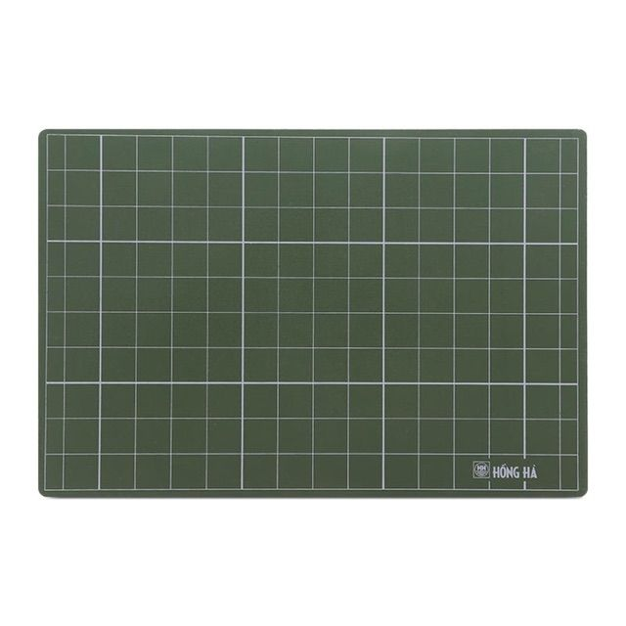
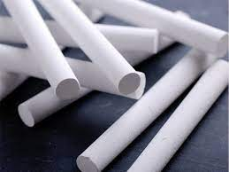
VIẾT BẢNG CON

